Slide 1





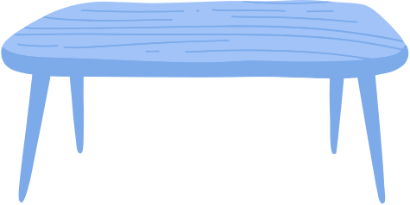

Môn: Tập làm văn
Tuần 4 - Khối 4

Slide 2

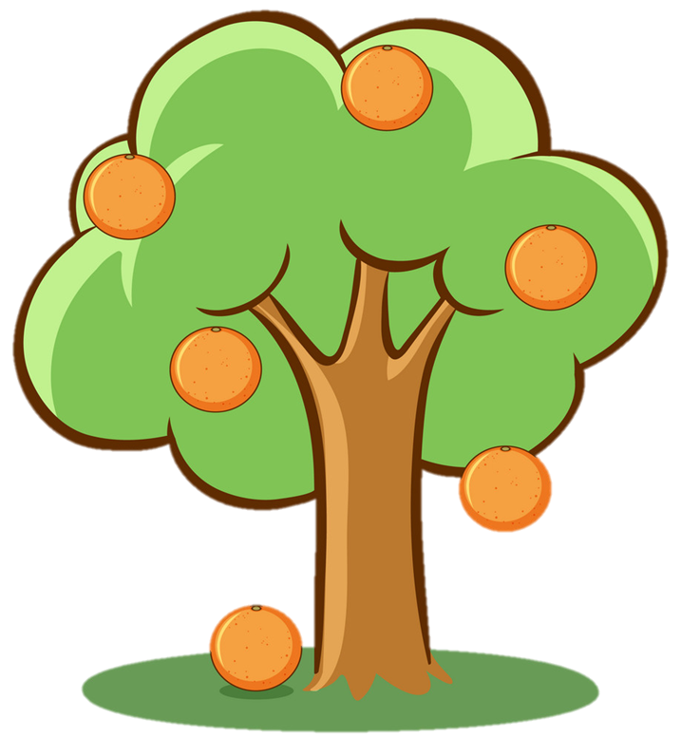
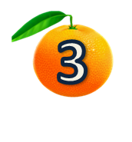

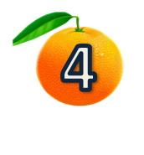

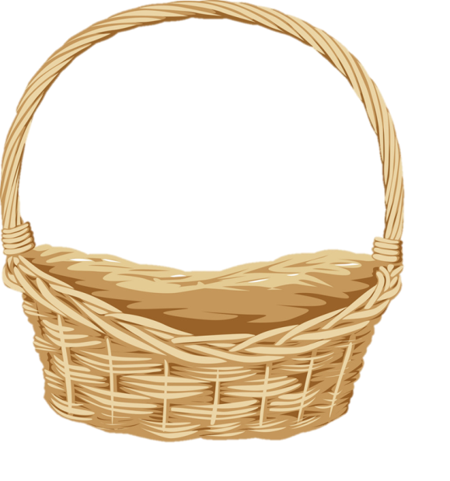
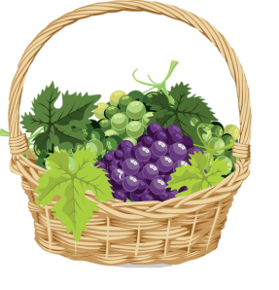
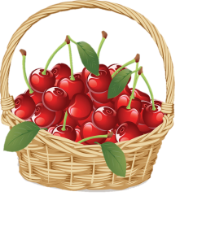
Kiểm tra bài cũ

Slide 3


Một bức thư gồm có mấy phần?
Là những phần nào?
Một bức thư gồm 3 phần:
- Phần đầu thư
- Phần chính
- Phần cuối thư

Slide 4
Kiểm tra bài cũ

Slide 5
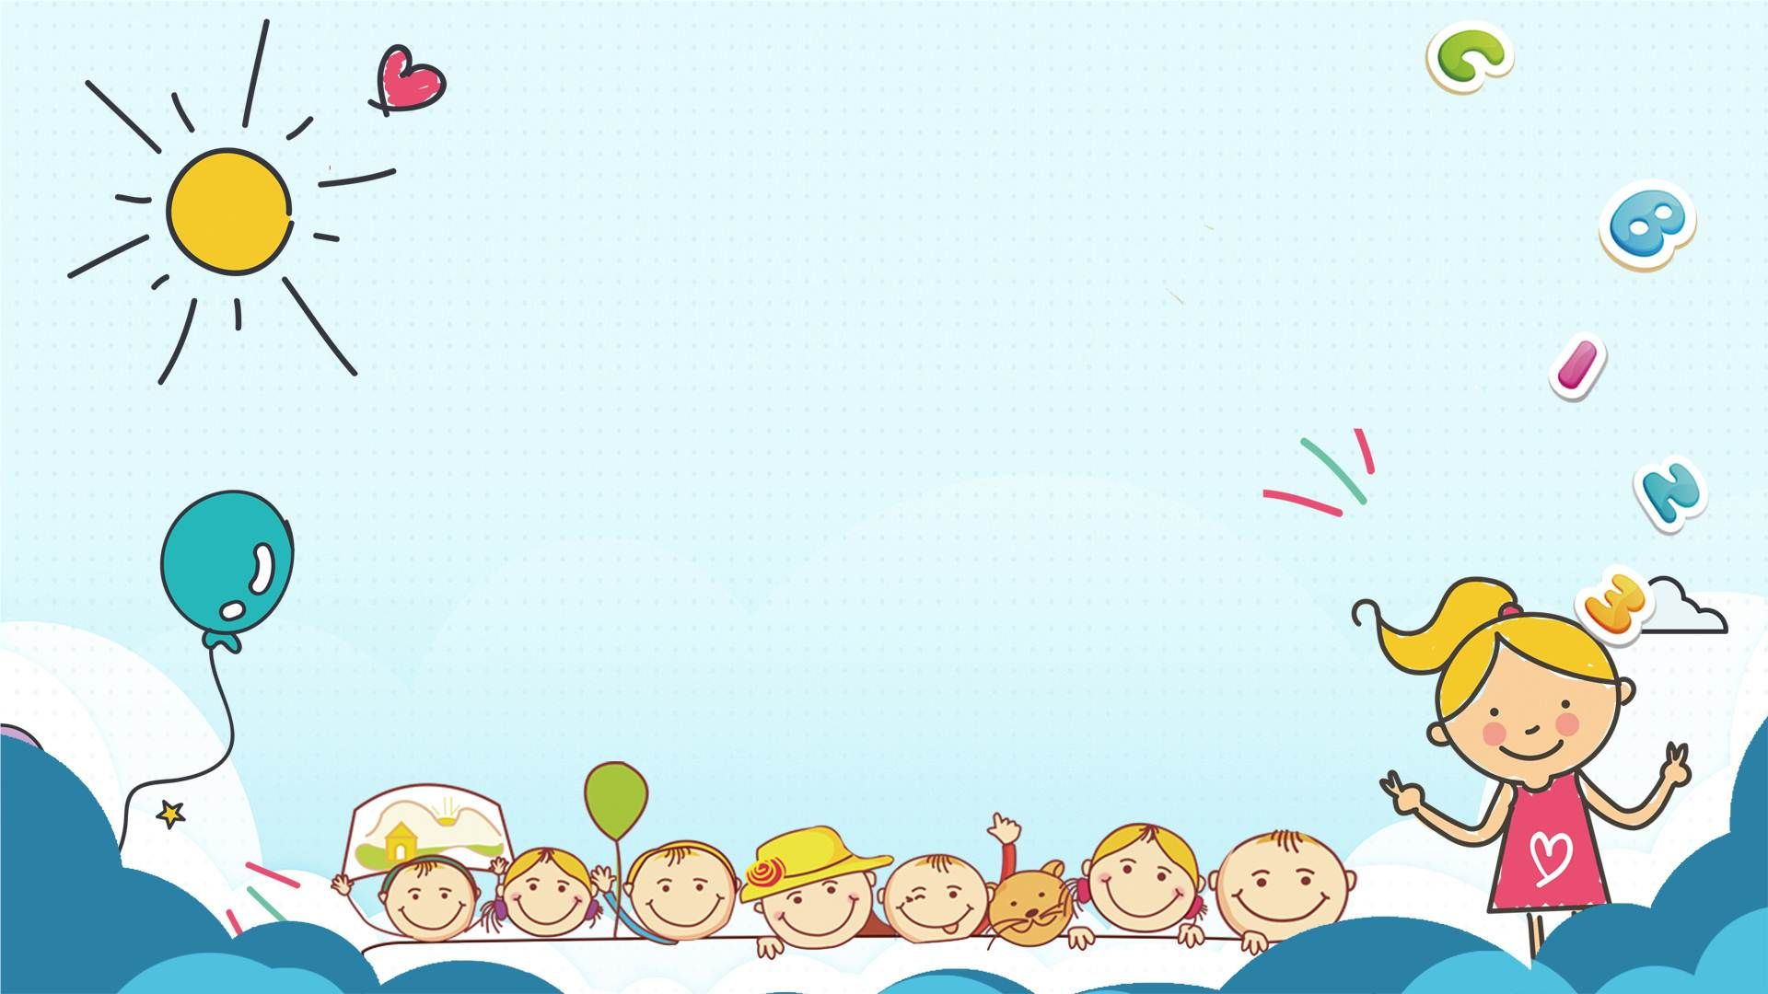

Em hãy nêu nội dung của “phần chính” trong một bức thư?
Phần chính :
-Nêu mục đích, lý do viết thư.
- Thăm hỏi tình hình của người nhận thư.
- Thông báo tình hình của người viết thư.
- Nêu ý kiến trao đổi hoặc bày tỏ tình cảm
với người nhận thư.

Slide 6
Kiểm tra bài cũ

Slide 7

Tập làm văn:
Cốt truyện

Slide 8
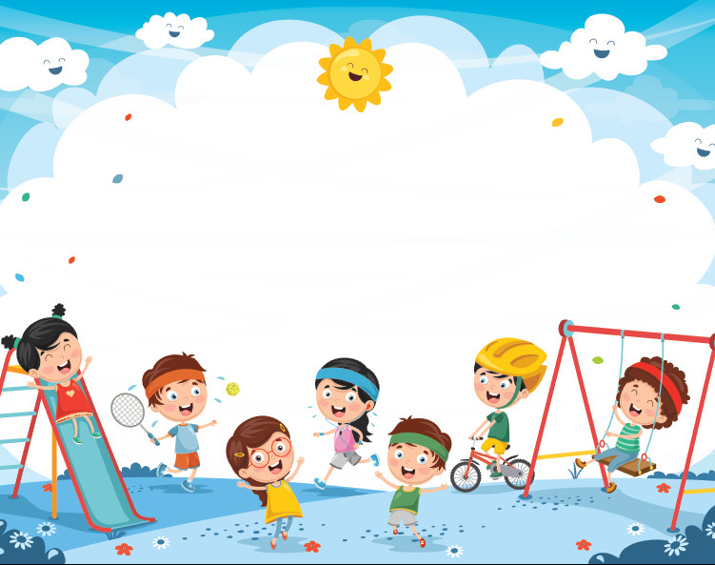
Tập làm văn
Cốt truyện
I. Nhận xét.
1. Ghi lại những sự việc chính trong truyện Dế Mèn bênh vực kẻ yếu.
2. Chuỗi sự việc trên được gọi là cốt truyện. Vậy theo em, cốt truyện là gì?
3. Cốt truyện gồm những phần nào? Nêu tác dụng của từng phần.

Slide 9
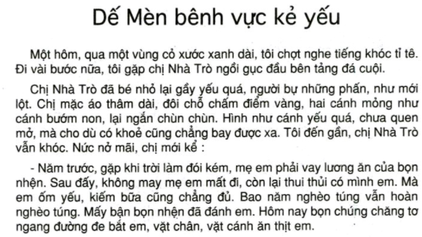
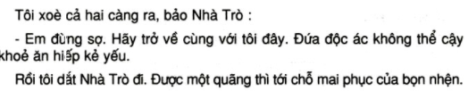

Slide 10
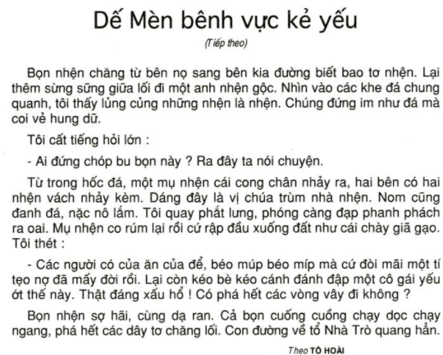

Slide 11





Tập làm văn
Cốt truyện
I. Nhận xét.
Những sự việc chính trong truyện Dế Mèn bênh vực kẻ yếu.

Slide 12
Tập làm văn
Cốt truyện
I. Nhận xét.
1. Những sự việc chính trong truyện Dế Mèn bênh vực kẻ yếu.
TT | Những sự việc chính
1 2 3 4 5
- Dế Mèn gặp chị Nhà Trò đang gục đầu khóc bên tảng đá.
- Dế Mèn gạn hỏi, Nhà Trò kể lại tình cảnh đau khổ bị bọn nhện ức hiếp và đòi ăn thịt.
- Dế Mèn phẫn nộ cùng Nhà Trò đến chỗ mai phục của bọn nhện.
- Gặp bọn nhện, Dế Mèn ra oai, lên án sự nhẫn tâm của chúng, bắt chúng phá vòng vây hãm hại Nhà Trò.
- Bọn nhện sợ hãi phải nghe theo. Nhà Trò được tự do.

Slide 13
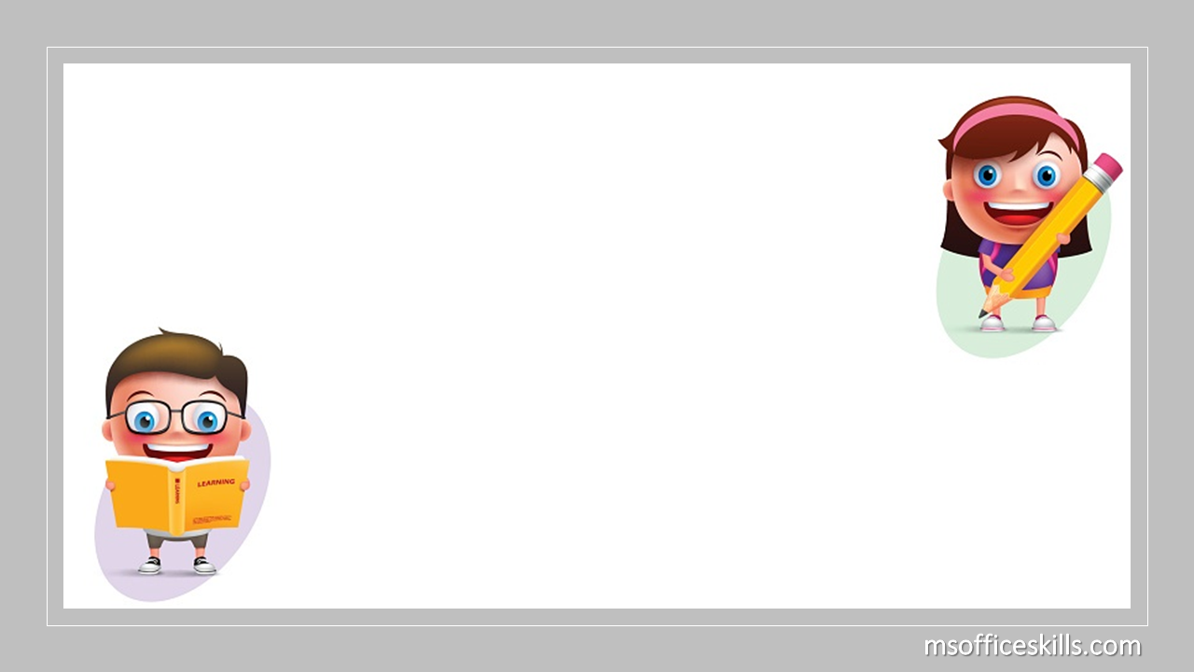
Tập làm văn
Cốt truyện
I. Nhận xét.
2. Chuỗi sự việc trên được gọi là cốt truyện. Vậy theo em,
cốt truyện là gì?
Cốt truyện là một chuỗi sự việc
làm nòng cốt cho diễn biến của truyện.

Slide 14
Tập làm văn
Cốt truyện
I. Nhận xét.
3. Cốt truyện gồm những phần nào? Nêu tác dụng của từng phần.
Cốt truyện thường có ba phần:
- Mở đầu: Sự việc khơi nguồn cho
các sự việc khác.
- Diễn biến: Sự việc chính tiếp theo, nói lên tính cách nhân vật.
- Kết thúc: Kết quả của các
sự việc ở phần đầu và phần chính.

Slide 15




II. Ghi nhớ
1. Cốt truyện là một chuỗi sự việc làm nòng cốt cho diễn biến của truyện.
2. Cốt truyện thường có ba phần:
- Mở đầu
- Diễn biến
- Kết thúc

Slide 16


Tập làm văn
Cốt truyện
Luyện tập

Slide 17
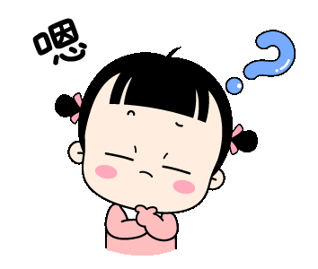
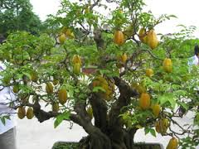
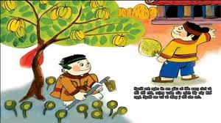
Tập làm văn
III.Luyện tập
Cốt truyện

Slide 18


Tập làm văn
Cốt truyện
1. Truyện cổ tích cây khế bao gồm các sự việc chính sau đây:
a) Chim chở người em bay ra đảo lấy vàng, nhờ thế em trở nên giàu có.
b) Cha mẹ chết, người anh chia gia tài, người em chỉ được cây khế.
c) Người anh biết chuyện, đổi gia tài lấy cây khế, người em bằng lòng.
d) Cây khế có quả, chim đến ăn, người em phàn nàn và chim hẹn trả ơn bằng vàng.
e) Chim lại đến ăn, mọi chuyện diễn ra như cũ, nhưng người anh may túi quá to và lấy quá nhiều vàng.
g) Người anh rơi xuống biển và chết.
Hãy sắp xếp các sự việc trên thành cốt truyện.

Slide 19
III.Luyện tập
Tập làm văn
Cốt truyện
Các sự việc chính của truyện cổ tích Cây khế theo thứ tự như sau:
b) Cha mẹ chết, người anh chia gia tài, người em chỉ được cây khế.
1
d) Cây khế có quả, chim đến ăn, người em phàn nàn và chim hẹn trả ơn
bằng vàng.
2
3
a) Chim chở người em bay ra đảo lấy vàng, nhờ thế em trở nên giàu có.
c) Người anh biết chuyện, đổi gia tài lấy cây khế, người em bằng lòng.
4
e) Chim lại đến ăn, mọi chuyện diễn ra như cũ, nhưng người anh may túi
quá to và lấy quá nhiều vàng.
5
6
g) Người anh rơi xuống biển và chết.

Slide 20
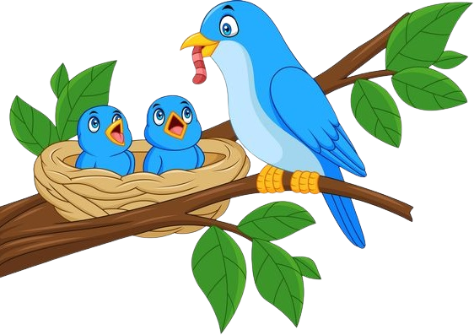


Tập làm văn
Cốt truyện
2. Dựa vào cốt truyện trên,
kể lại truyện Cây khế

Slide 21
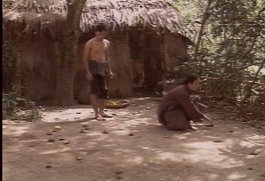
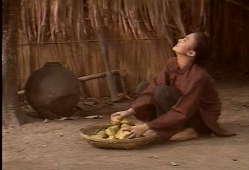
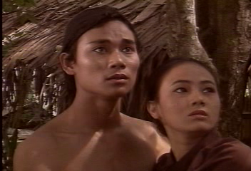
Tập làm văn
Cốt truyện

Slide 22
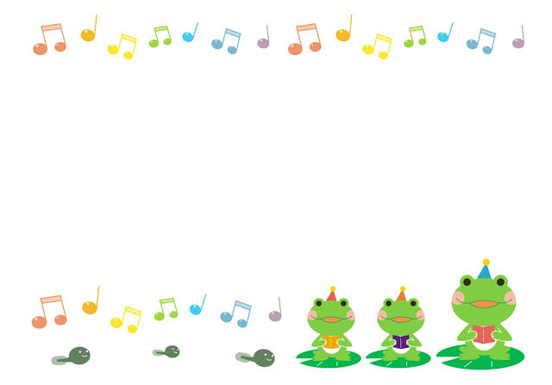
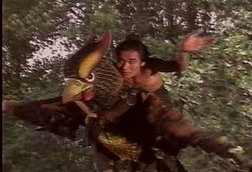
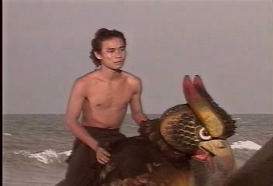
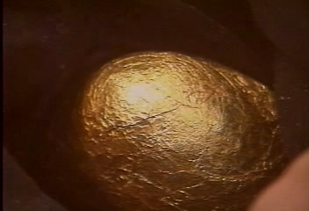
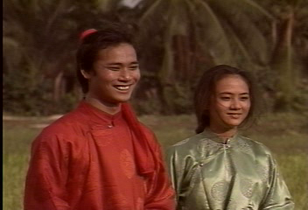
Tập làm văn
Cốt truyện

Slide 23

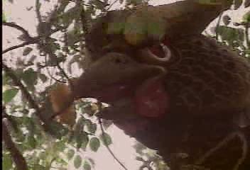
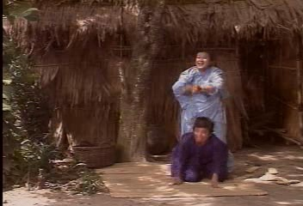
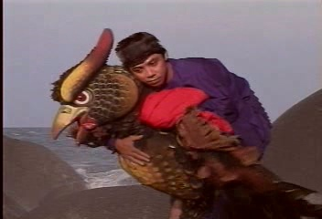
Tập làm văn
Cốt truyện

Slide 24

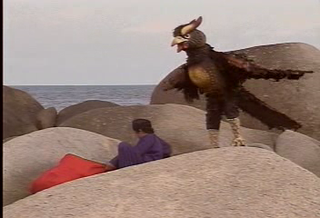
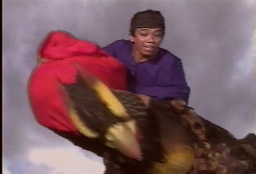
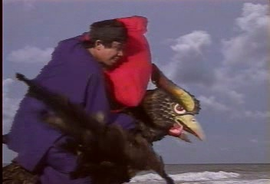
Tập làm văn
Cốt truyện

Slide 25
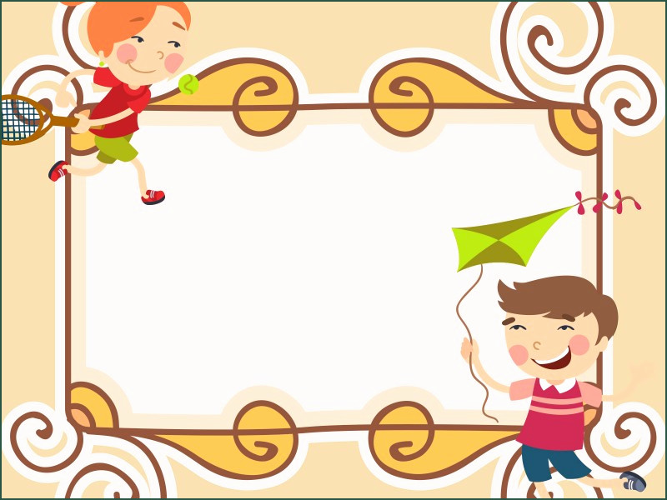
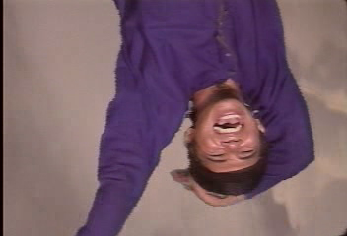
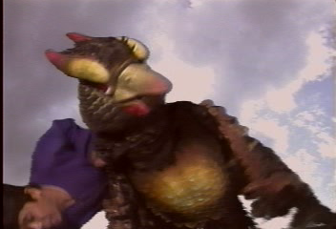
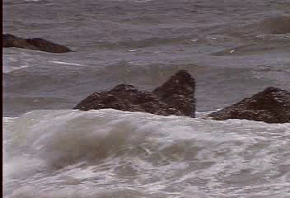
Tập làm văn
Cốt truyện

Slide 26
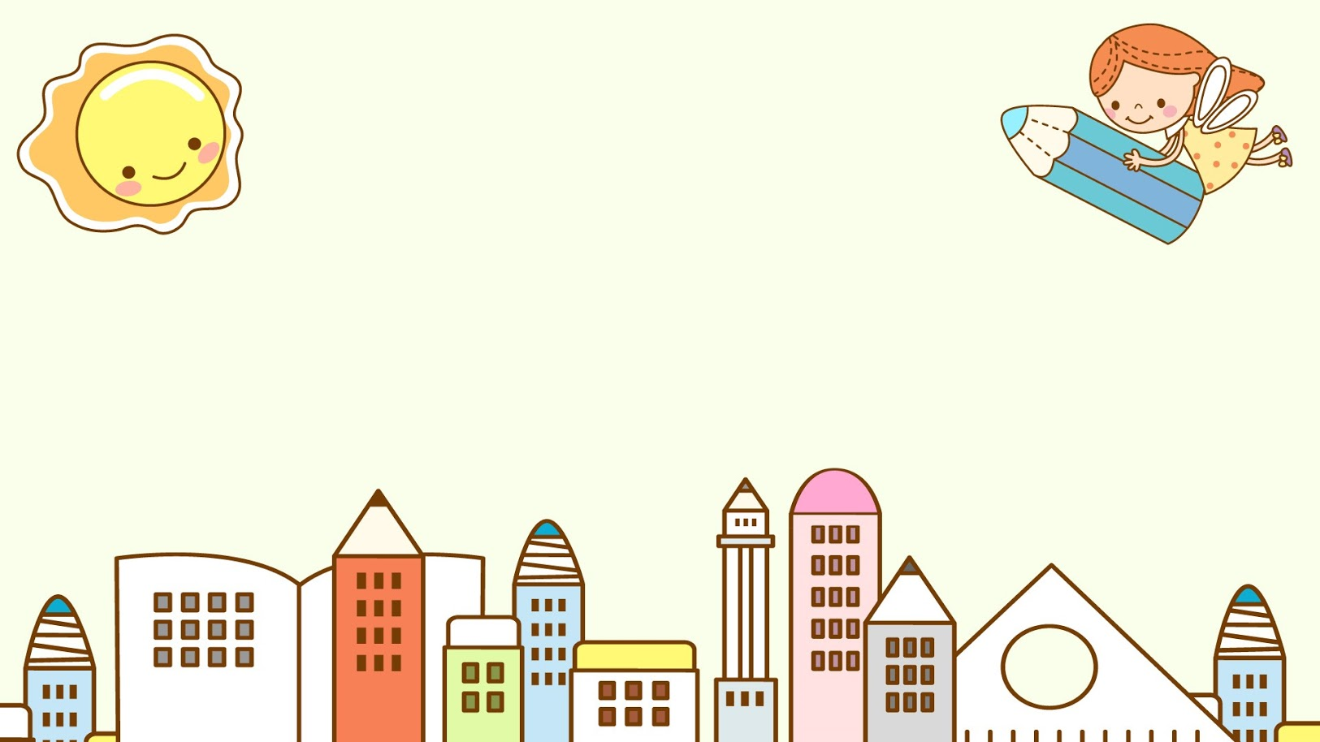
Tập làm văn
Cốt truyện
Cha mẹ chết, người anh chia gia tài, người em chỉ được cây khế. Cây khế có quả, chim đến ăn, người em phàn nàn và chim hẹn trả ơn bằng vàng. Chim chở người em bay ra đảo lấy vàng, nhờ thế em trở nên giàu có. Người anh biết chuyện, đổi gia tài lấy cây khế, người em bằng lòng. Chim lại đến ăn, mọi chuyện diễn ra như cũ, nhưng người anh may túi quá to và lấy quá nhiều vàng. Người anh rơi xuống biển và chết.
2. Dựa vào cốt truyện trên, kể lại truyện
Cây khế

Slide 27


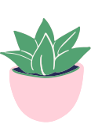
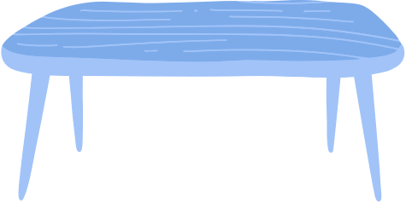

Tập làm văn
Cốt truyện
Bài này chúng ta cần ghi nhớ những kiến thức nào?
Củng cố
1. Cốt truyện là một chuỗi sự việc làm nòng cốt cho diễn biến của truyện.
2. Cốt truyện thường có ba phần:
- Mở đầu
- Diễn biến
- Kết thúc

Slide 28
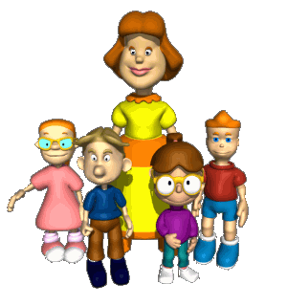
Tập làm văn
Cốt truyện
Học thuộc phần ghi nhớ.
Ghi lại cốt truyện trong bài đã học bất kỳ.
Xem trước bài mới: “Luyện tập xây dựng cốt truyện ”

Slide 29




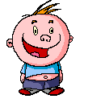
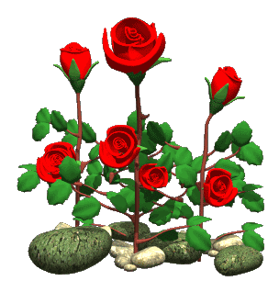


Tiết học kết thúc
Cảm ơn các em đã theo dõi.

